Slide 1
Aprendizaje en Ensamble
ITAM

Slide 2
Menú
Inspiración
Sabiduría de las masas
Bagging
Una técnica exitosa: Random Forest
Boosting
Una técnica exitosa: Adaboost

Slide 3
Inspiración
Experimento de Galton
Wisdom of Crowds (Surowiecki)
Who wants to be a millionaire

Slide 4
Ensambles
Estos métodos construyen múltiples modelos
Diversidad de modelos, diversos aspectos de los datos
Combinan la predicción de los diversos modelos
Votaciones, promedios, etc.
La diferencia entre las diversas técnicas se reducen a diferencias en estos dos puntos

Slide 5
Bagging
Bagging (bootstrap aggregating)
Este método toma diferentes muestras aleatorias de los datos con reemplazo (boostrap)
Aquí asumimos que las diferencias entre las muestras llevaran a diferencias en los modelos resultantes
La predicción final se toma como usando alguna regla para combinar las predicciones individuales
Votación (mayoría, pluralidad, ponderada, suave..)
Promedio (simple y ponderada)

Slide 6
Bagging
Como la diversidad es fundamental otra idea para fomentarla es utilizar diferentes subconjuntos de variables para cada modelo (subspace sampling)
Fomenta diversidad
Aumenta velocidad
Ayuda un poco con la maldición de la dimensionalidad
Los árboles de decisión son sensibles a variaciones en los datos y pueden aprovechar bien esta técnica

Slide 7
Random Forest Entrenamiento
Input: Datos D, número de árboles T, número de atributos p
Output: Un conjunto de árboles
for t=1 to T do
Crear muestra D_{t} a partir de D con reemplazo
Seleccionar p atributos al azar y eliminar de D_{t}
Crear un árbol At usando D_{t} sin podar
return {At | 1<=t<=T}
Nota: Se recomienda que p=log(número de atributos en D) o bien n=sqrt(número de atributos en D)

Slide 8
Random Forest Predicción
Input: Conjunto de Árboles, instancia a etiquetar x, bandera de si es clasificación o regresión
Output: Predicción para x
for t=1 to T do
y_{t}=At.predict(X)
if classification
return vote({y_{t}|1<=t<=T})
else
return mean({y_{t}|1<=t<=T})

Slide 9
Boosting
Surgen de la pregunta de si son equivalentes las clases de problemas weakly learnable y strongly learnable
La respuesta la dio Schapire en su artículo “The Stength of Weak Learnability”
La respuesta es que si son equivalentes y la demostración es por construcción. La construcción es boosting (bootstrap aggreagation)
La idea general:
Generar secuencialmente un conjunto de modelos. Cada nuevo modelo es entrenado para corregir los errores de los modelos anteriores. La salida es una combinación de los modelos

Slide 10
AdaBoost
Adaboost (adaptive boosting) es una implementación de esta idea. En particular define:
Cómo dar peso a los ejemplos de entrenamiento para reflejar los aciertos y errores de los otros modelos
Cómo dar peso a cada modelo que reflejo lo importante que es para el ensamble final
Define una función de costo exponencial de la cuál se derivan los valores anteriores
Toma como entrada cualquier algoritmo de clasificación binaria y supone que las clases están etiquetadas con -1 y 1

Slide 11
Boosting
Para cada iteración se calculan los nuevos pesos que debe tener cada ejemplo
Esto se puede implementar muestreando los datos de entrenamiento con la nueva distribución
La idea es adjudicar la mitad del peso a los datos bien clasificados y la mitad a los datos mal clasificados.
Dados D datos al principio cada instancia tiene peso 1/|D|
Subsecuentemente dado el error de clasificación ε asignamos la mitad del peso a los ejemplos mal clasificado y la otra mitad a los bien clasificados
Por ejemplo si nos equivocamos en 25% de los ejemplos, para el siguiente modelo éstos tendrán el doble de peso, mientras que los bien clasificados se reducirán a 0.66

Slide 12
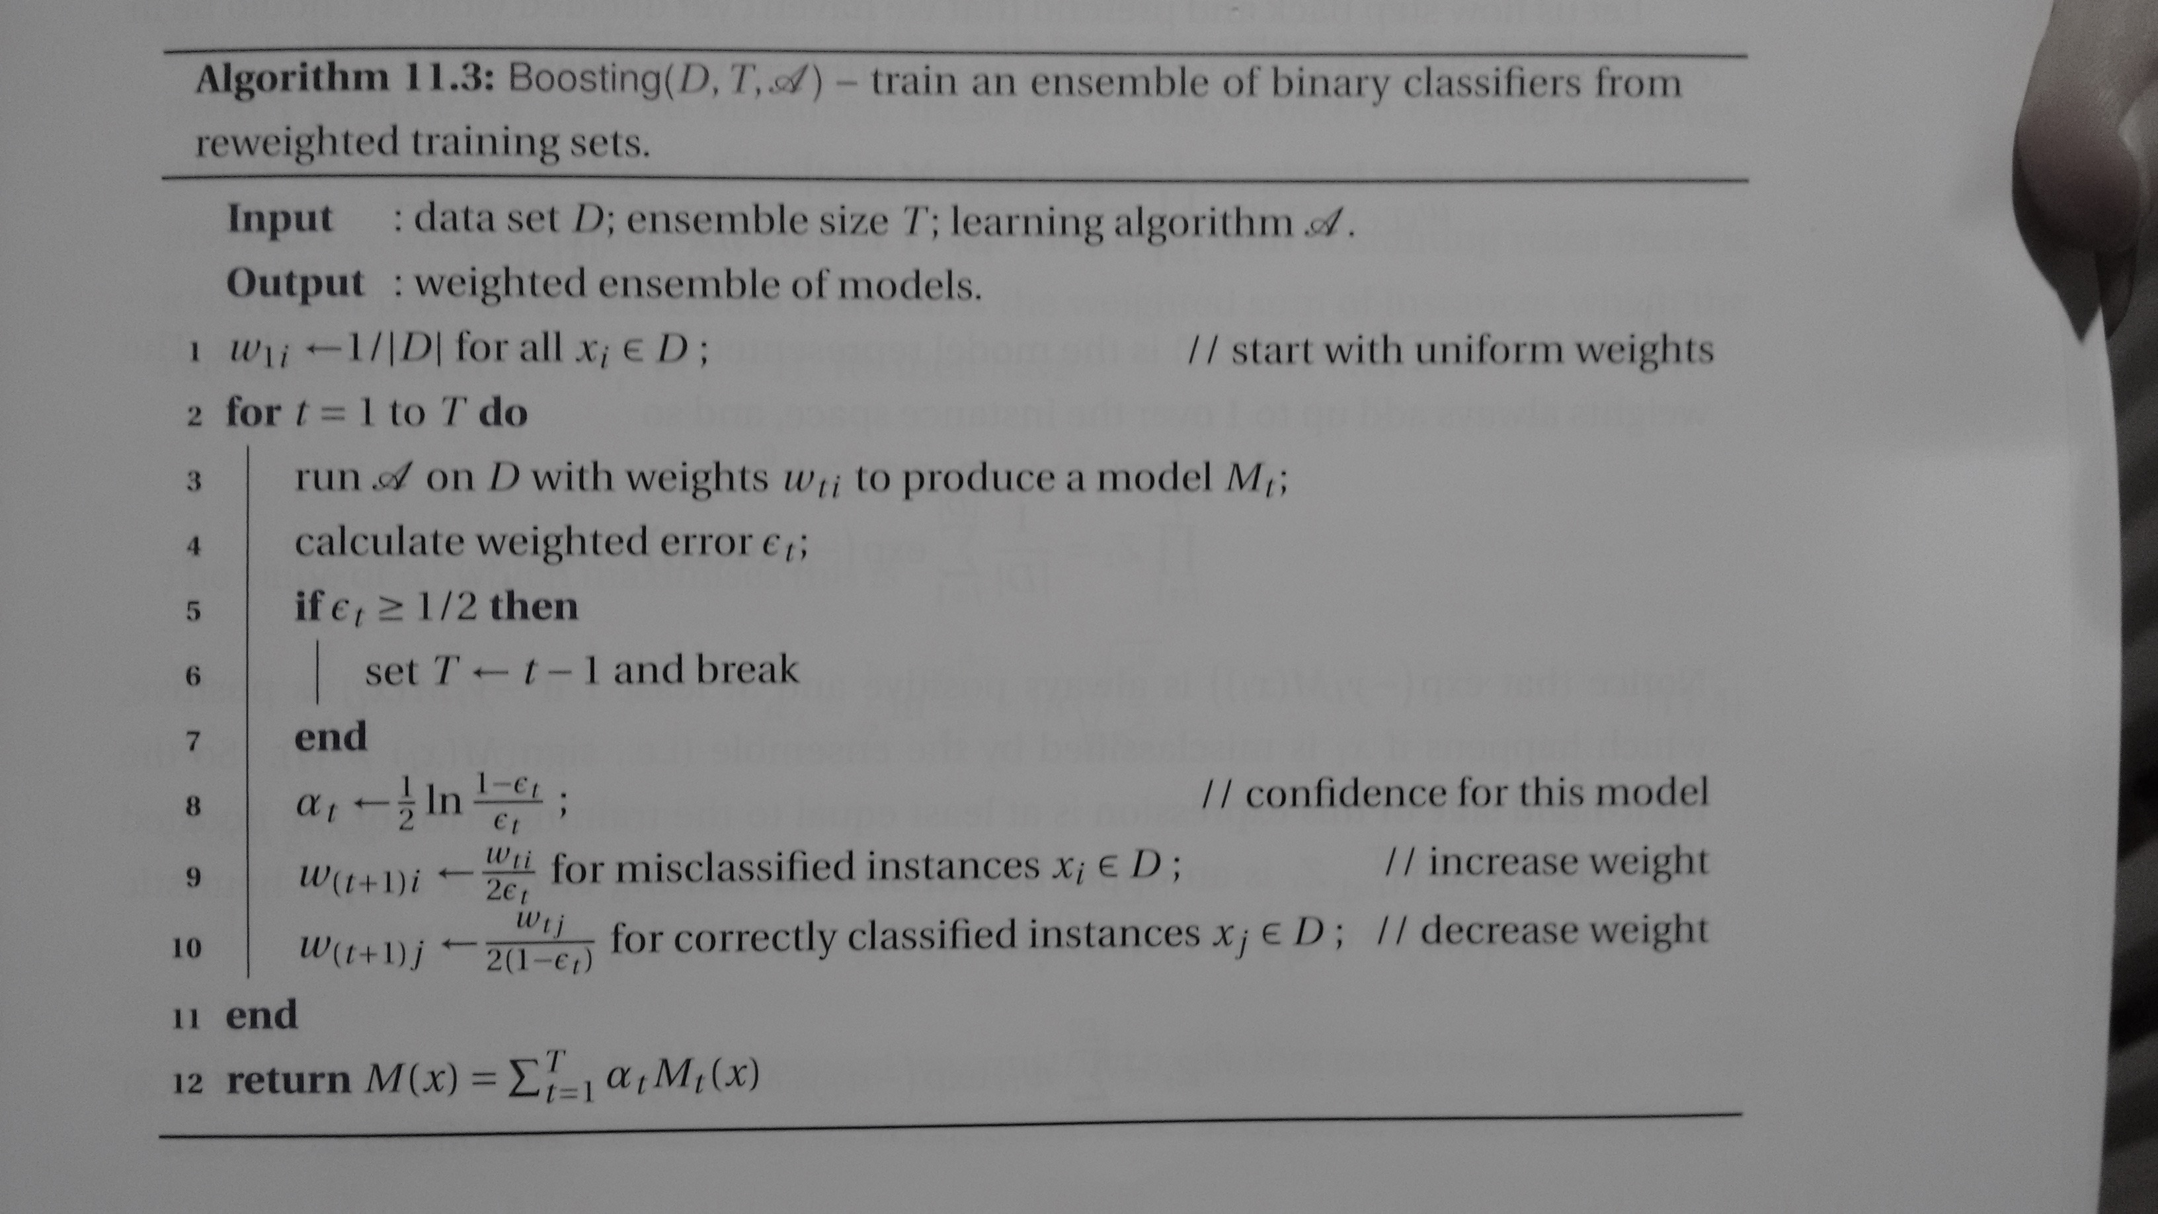
Boosting
Algoritmo tomado del libro de Peter Flach (Machine Learning)

Slide 13
AdaBoost
La elección de los pesos y de alfa están relacionada con minimizar la función de costo exponencial (pues esta simplifica el algoritmo)
Queremos minimizar
Note que si igualamos la derivada a cero y despejamos α_{t} tenemos el valor presentado en el algoritmo
Aquí y_{i} es la clase real (1 o -1 y M_{t} es la clase asignada)

Slide 14
Otros métodos
La ideas principales del aprendizaje en ensamble son
Contar con modelos que capturen diferentes aspectos de los datos
Contar con una manera de mezclarlos
Dicho esto podemos pensar en hacer un ensamble de modelos heterogéneos (redes neuronales + regresiones + k-vecinos, etc) con la idea de que provean diversidad
Podemos mezclarlos utilizando otro modelo más, por ejemplo una regresión logísitica
Esto se conoce como stacking
Ahora el modelo mezclador tiene parámetros que aprender (a diferencia de adaboost) por lo que se necesitan tomar en cuenta esto en el proceso de aprendizaje

Slide 15
Ejercicio
Baje un conjunto de datos de UCI
http://archive.ics.uci.edu/ml/
Utilice los paquetes de Sklearn y compare el desempeño de un árbol de decisión, un random, forest y adaboost con un árbol de decisión

